Slide 1
GEWOONTEBREKER NETELAND
SLOTEVENT
11 december 2023
‘t Schaliken, Herentals

Slide 2
Kathleen Helsen, gedeputeerde voor wonen
WELKOM

Slide 3
Filip Lagiewka, diensthoofd wonen
WELKOM

Slide 4
13.20 – 13.30 Gewoontebreker
Filip Lagiewka, dienst wonen, provincie Antwerpen
13.30 – 14.00 Ambitiehandboek groenblauwe beleving woonkernen Neteland
Stéphanie De Deken, BUUR
14.00 – 14.30 Nieuwe bouwregels voor een veranderend klimaat
Luc Eeckhout, evr-architecten
14.30 – 14.45 Pauze
14.45 – 16.00 Deelsessies
Sessie 1: Hoe ga je als bestuur aan de slag met je publieke ruimte? Vorselaar, Burgemeester Lieven Janssen
Hoe vertaal je de wensen van de inwoners naar het bestuur? Commonslab & Tuinstraten, Joke Flour & Ellen Leys
Sessie 2a: Geel vergroent, hoe pakken ze dat aan? Gert Gielis, groendienst Geel
Sessie 2b:Hoe pas je de toetskaders en het ambitiehandboek toe bij vergunningen en bij aanleg openbaar domein?
Omgevingsambtenaren Neteland
16.00 – 16.30 Terugkoppeling en afsluiter
16.30 – ... Receptie

Slide 6
Gewoontebreker
Begeleidingstraject voor doe- en durfgemeenten
Samen actief op zoek naar innovatieve antwoorden voor urgente woonuitdagingen
Realiseren van trendbreuk op het vlak van wonen

Slide 7
Gewoontebreker
Begeleidingstraject voor doe- en durfgemeenten
Samen actief op zoek naar innovatieve antwoorden voor urgente woonuitdagingen
Realiseren van trendbreuk op het vlak van wonen
3 sporen:
Geïntegreerde samenwerking
Sensibilisering en draagvlakvorming
Beleidsmatige verankering

Slide 8
Gewoontebreker Neteland
Spoor 1: geïntegreerde samenwerking
Vertegenwoordiging van verschillende diensten en sectoren in overleg- en besluitvormingsorganen (interdisciplinaire aanpak van woonuitdagingen en kennisdeling)
Spoor 2: sensibilisering en draagvlakvorming
Fotoshock (www.onthardmee.be)
Kempens Kampioenschap tegelwippen (www.wipeentegel.be)
Participatiefiets
Spoor 3: beleidsmatige verankering
Ambitiehandboek groenblauwe beleving woonkernen Neteland
Toetskader voor dialoog en onderhandeling met het oog op de realisatie van meer kwaliteitsvol groen en blauw in woonontwikkelingen in de woonkernen
Groenblauwe beleving woonkernen
Notes:
Neteland

Slide 9
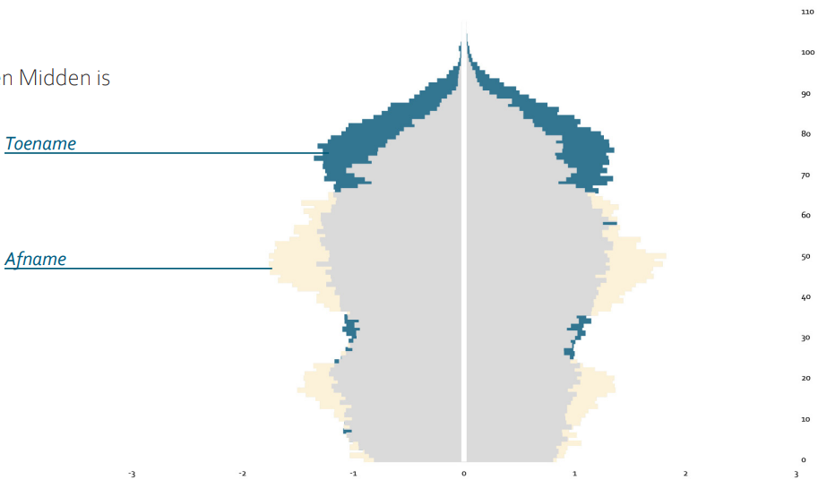
Save the date
Slotevent Gewoontebreker Wonen in de tijd
IVLW Midden: Malle, Ranst, Schilde, Wijnegem, Wommelgem, Zandhoven en Zoersel
Van ageing in place over moving in time tot moving in time to age in the right place
Toetskader voor levensloopbestendig wonen
Dinsdag 23 april 2024, namiddag
Cultureel centrum Wommelgem

Slide 10
Bedankt

